Slide 1
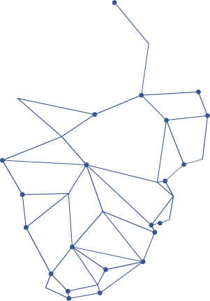
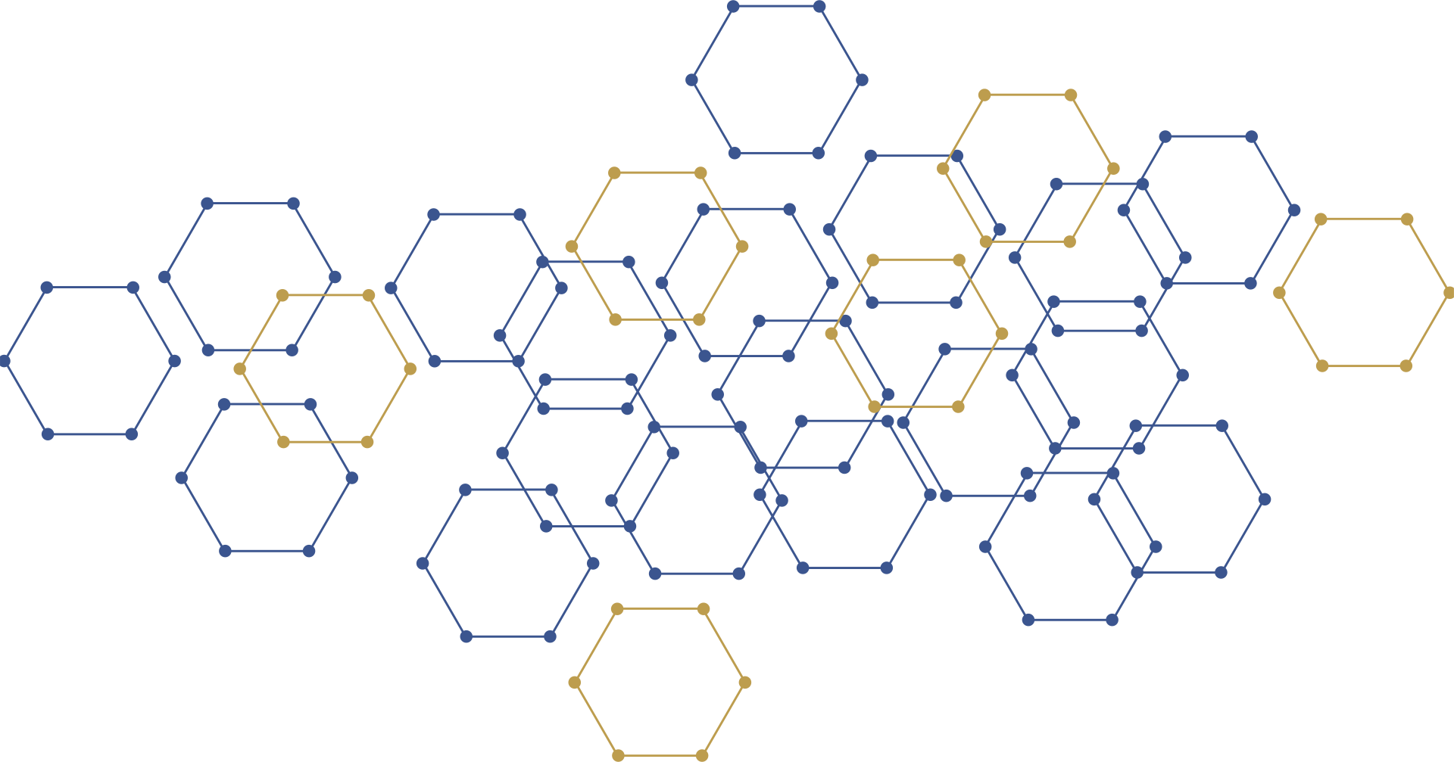

UNICOIN
Lara Moriel
Sofía Casermeiro
Nikhil Baxani
Enrique Pérez
Amelia Martínez
Gael Espín

Slide 2
ÍNDICE
Introducción - Problema y contexto
Actividades de ingeniería de seguridad
Análisis de partes y puntos de vista
Requisitos
Modelo de Dominio
Modelo de Diseño
Soluciones
Desarrollo seguro
Pruebas de seguridad
Resultados
Conclusiónes

Slide 3


PROBLEMA
Situación universitaria actual:
Desmotivación estudiantil.
Memorizar antes de entender.
Alta tasa de absentismo.
Trabajos y prácticas de baja calidad.

Slide 4
PROPUESTA
UniCoin: plataforma de incentivos basadas en tokens educativos.
Se ganan UniCoins completando tareas, subiendo apuntes y participando.
Canjeo de UniCoins por recompensas reales.
Objetivo principal:
Formar profesionales mejor preparados incentivando el aprendizaje real.

Slide 5
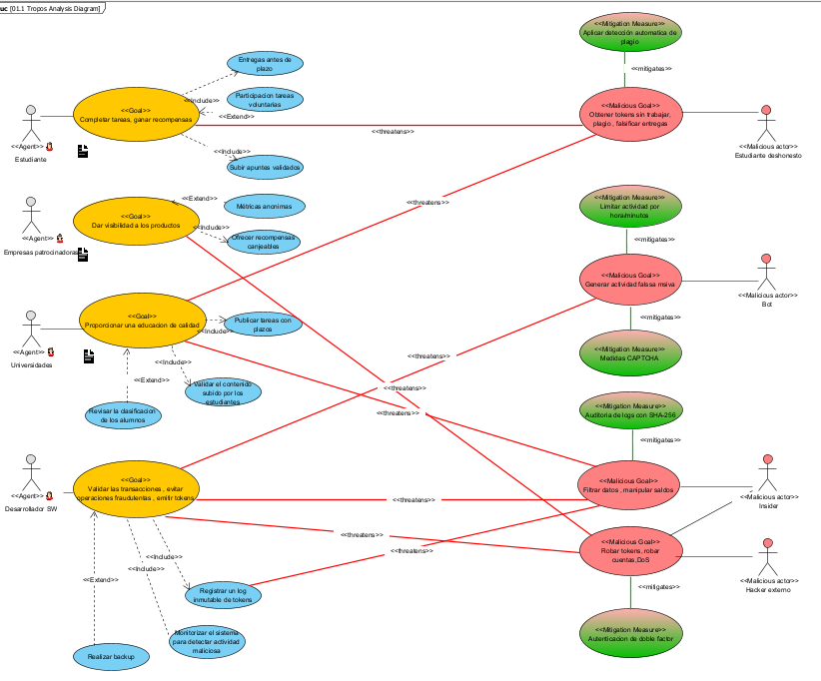
PRÁCTICA 1: DEFINICIÓN DEL SISTEMA CON SECURE TROPOS
Actores legítimos: estudiantes, universidades y empresas patrocinadoras
Actores maliciosos: hackers externos, insiders, bots y estudiantes deshonestos.

Slide 6
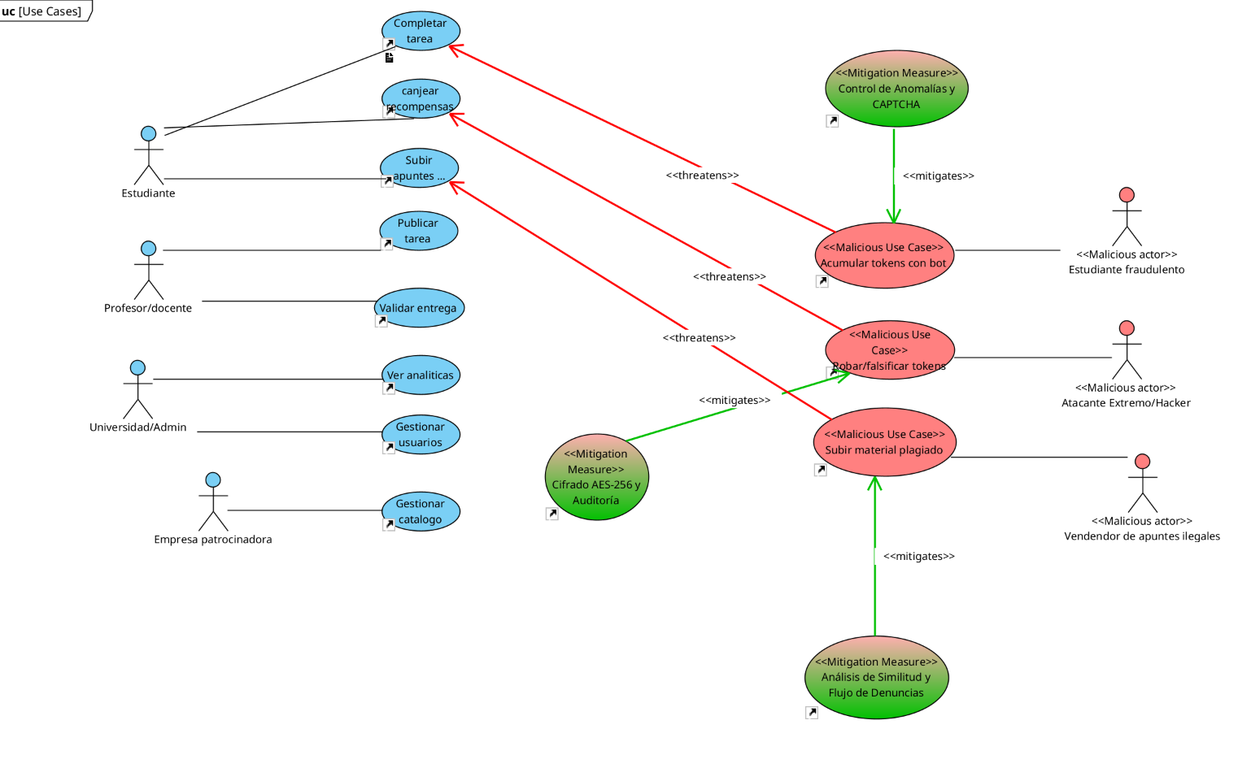
PRÁCTICA 2: CASOS DE USO

Slide 7
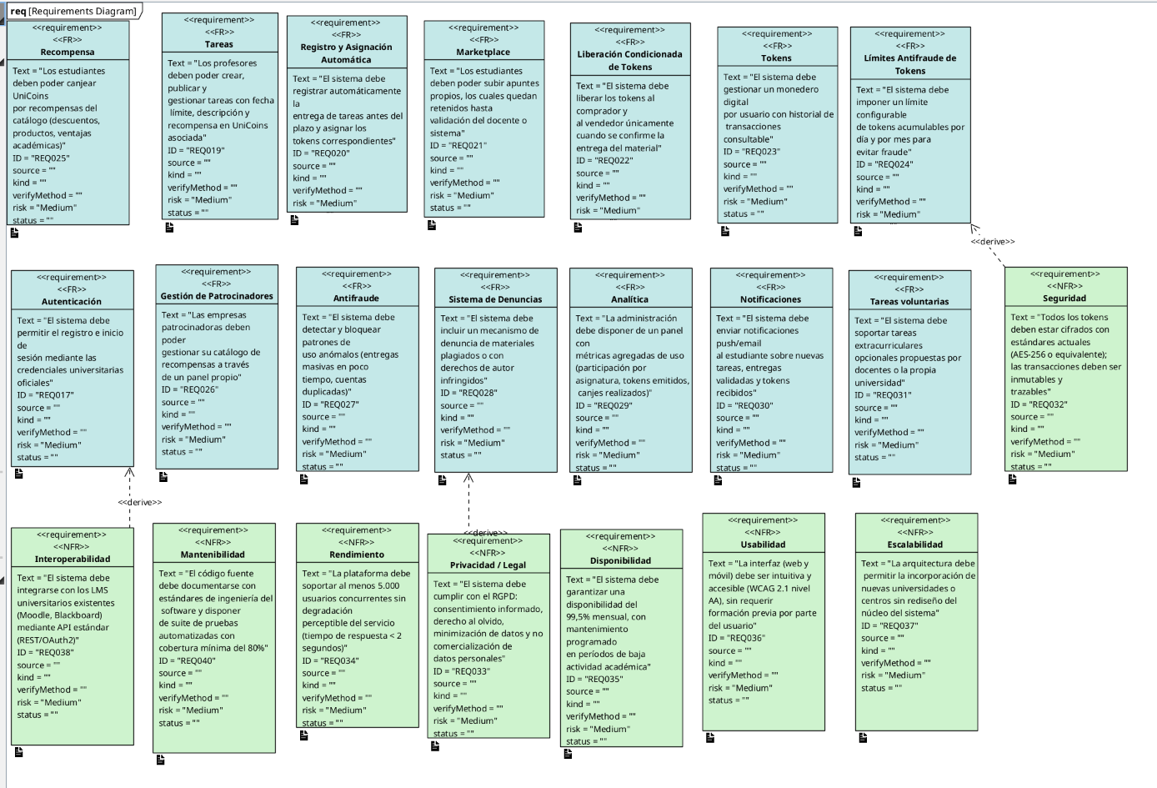
PRÁCTICA 2: REQUISITOS

Slide 8
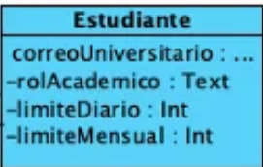
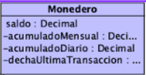
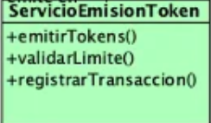
PRÁCTICA 3: MODELO DE DOMINIO
Entidades
Value objects
Servicios de dominio

Slide 9
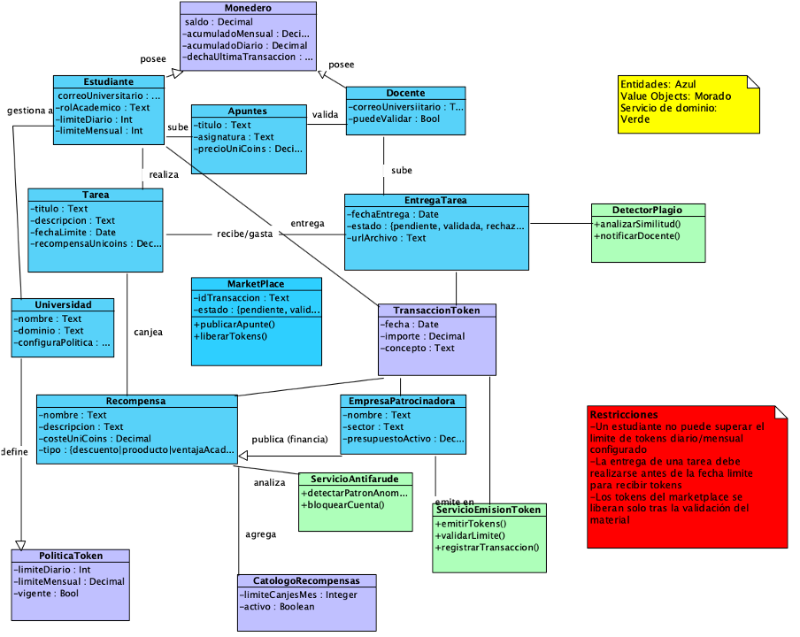
PRÁCTICA 3: MODELO DE DOMINIO

Slide 10
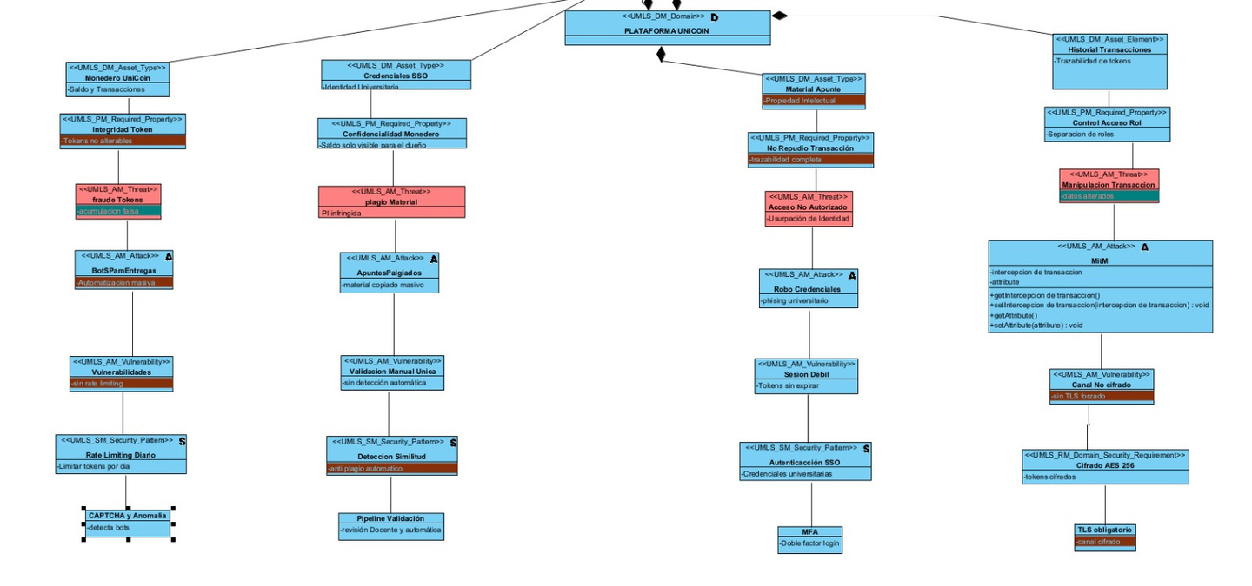
PRÁCTICA 4: MODELO DE SEGURIDAD
Archivos protegidos: monedero, credenciales SSO, apuntes, historial
Ataques identificados: bots de entrega, plagio, phishing, Man-in-the-Middle

Slide 11
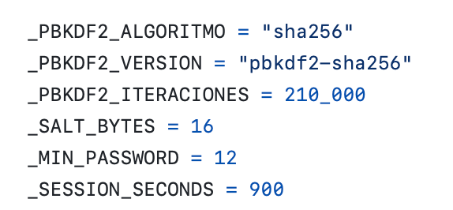
PRÁCTICA 5: GESTOR DE CREDENCIALES
Gestionar de forma segura:
Credenciales de profesores.
Sesiones autenticadas.
Credenciales de acceso a tokens UniCoin.
Medidas implementada:
Contraseñas protegidas con PBKDF2-HMAC-SHA256
Salt aleatorio de 16 bytes
210.000 iteraciones de derivación de clave
Política de contraseñas robustas
Tokens de sesión aleatorios con secrets.token_urlsafe()
Notes:
En UniCoin implementamos un gestor de credenciales basado en SHA256. Las contraseñas son protegidas mediante una sal aleatoria y 210.000 iteraciones.
De esta manera se aumenta el coste computacional y dificulta ataques de fuerza bruta. Además, aplicamos una política de contraseñas robustas y generamos tokens seguros para las sesiones.

Slide 12
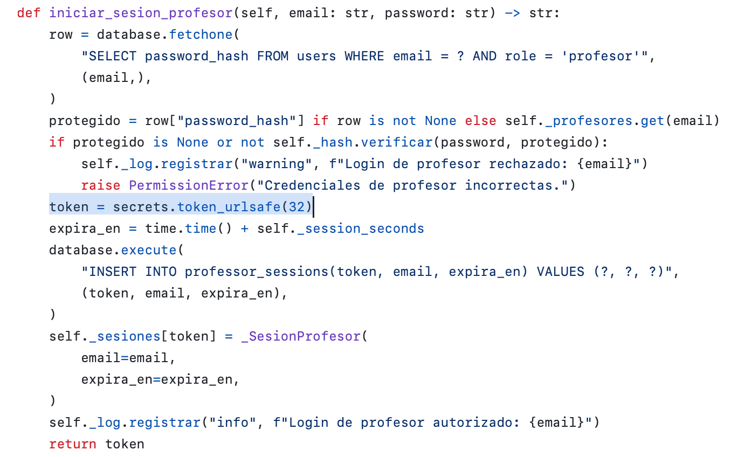
PRÁCTICA 5: GESTOR DE CREDENCIALES
Notes:
Tras autenticarse, el profesor recibe un token de sesión generado aleatoriamente y se almacena junto con una fecha de expiración. Este token sustituye temporalmente a la contraseña y permite realizar operaciones durante 15 minutos.
Además, el Secure Proxy verifica el token antes de autorizar cualquier acción, aplicando el principio de autenticación previa y reduciendo la exposición de credenciales. Si el token no es valido se lanza una excepción y la operación no se ejecuta.

Slide 13
PRÁCTICA 5: APLICACIÓN DE S-TDD
RED
GREEN
REFACTOR
Pruebas funcionales + Pruebas de seguridad
Modelo de datos
Subida y validación
Notificaciones
Tokens
Patrones de seguridad
Design by Contract
Secure Strategy Factory
Secure Proxy
SonarQube
Calidad
Legibilidad
Seguridad
Notes:
Seguimos la metodología S-TDD, con el ciclo Red, Green, Refactor. Comenzamos desarrollando primero las pruebas que deben fallar, tanto funcionales como de seguridad, y posteriormente la implementación el código necesario para que pase dichas pruebas. Este enfoque nos permitió verificar los requisitos desde el inicio y detectar posibles vulnerabilidades. Finalmente, utilizamos SonarQube para refactorizar y mejorar la calidad del código.

Slide 14
PRÁCTICA 6: DISEÑO SEGURO
Patrones de Seguridad
Design by Contract
@require / @ensure
Secure Proxy
ProxyProfesorUniCoin
Secure Strategy Factory
class HashFactory
SOLID
Single Responsability Principle
Única responsabilidad por clase
Open/Closed Principle
Abierto a extensión / Cerrado a modificación
Dependency Inversion Principle
Depende de las abstracciones
Notes:
Para mantener un diseño seguro hemos aplicado los patrones de seguridad Design by Contract para validar requisitos, Secure Proxy para controlar el acceso y Secure Strategy Factory para desacoplar los algoritmos criptográficos. Igualmente, seguimos los principios SOLID los aplicamos para mejorar la mantenibilidad, extensibilidad y seguridad del sistema.

Slide 15
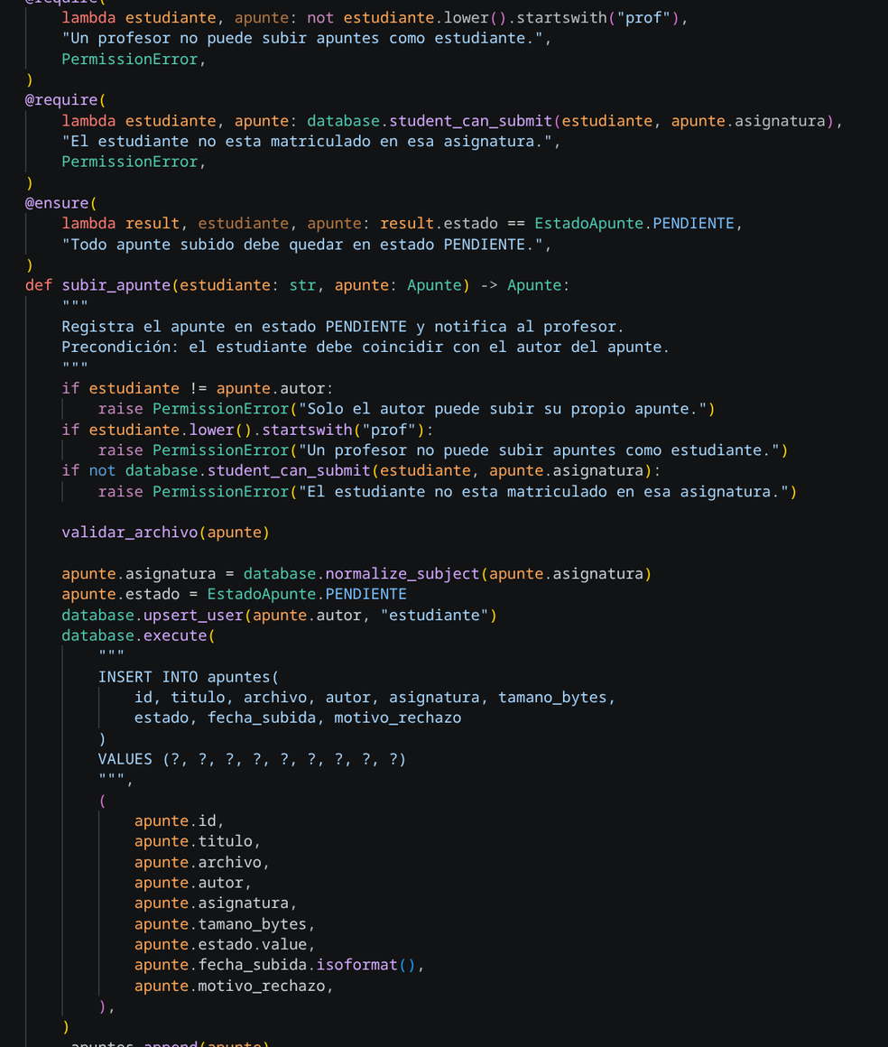
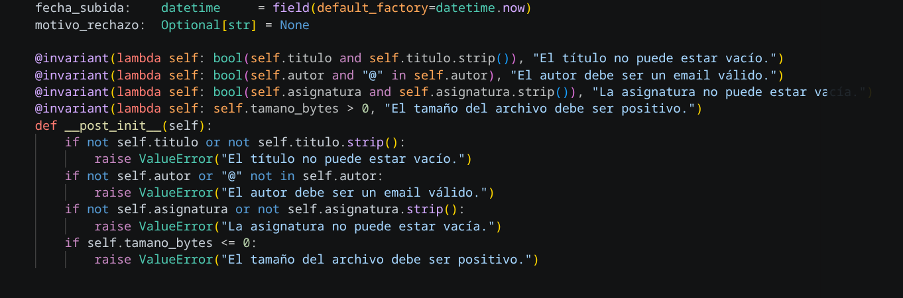
PRÁCTICA 7: TÉCNICAS DE PROGRAMACIÓN PARA SEGURIDAD
Técnicas utilizadas:
-Desing By Contract:
-Control de acceso basado en atributos

Slide 16

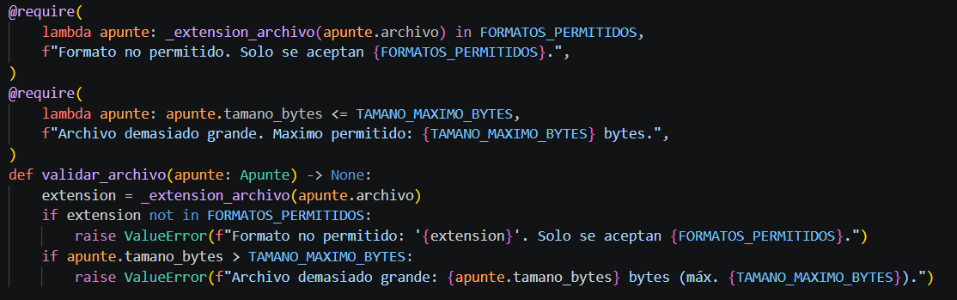
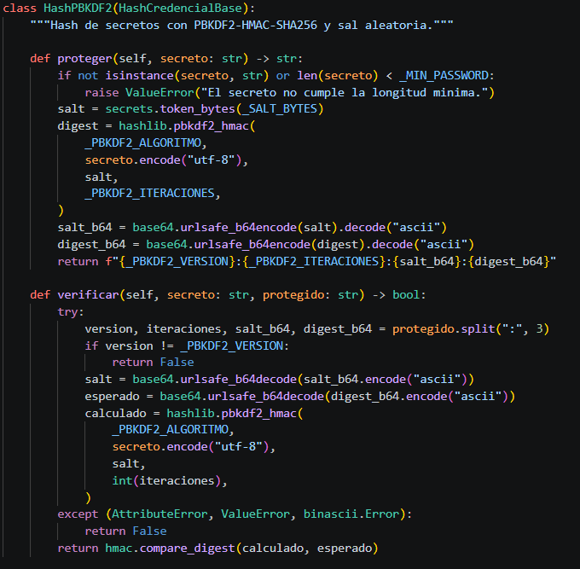

PRÁCTICA 7: TÉCNICAS DE PROGRAMACIÓN PARA SEGURIDAD
Técnicas utilizadas:
Formatos permitidos y tamaño máximo
Autenticación Segura (PBKDF2-HMAC-SHA256)
Validación de Archivos Subidos
Tokens Seguros (Generación y Separación)

Slide 17
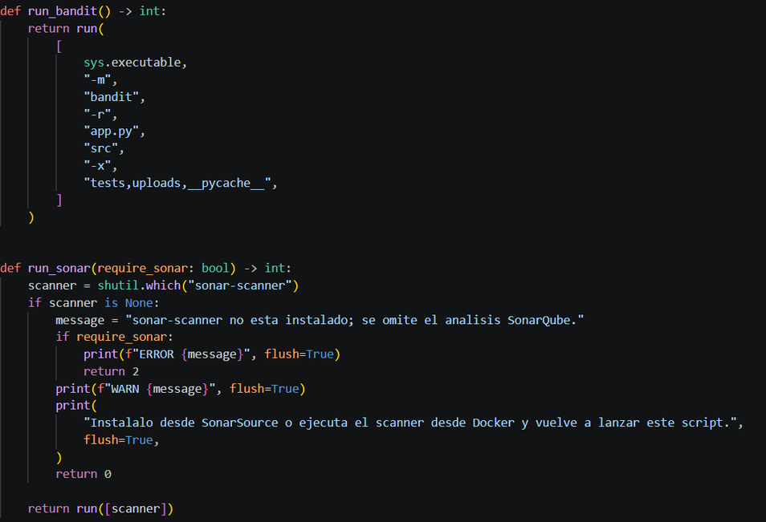
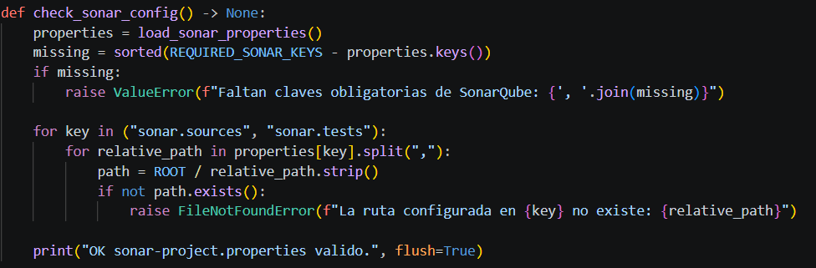
PRÁCTICA 8: HERRAMIENTAS SAST Y MEJORA DE CÓDIGO
Técnicas utilizadas:
Integración de Bandit (SAST de Python)
Verificación de la configuración de SonarQube
Ejecución del escáner de SonarQube

Slide 18
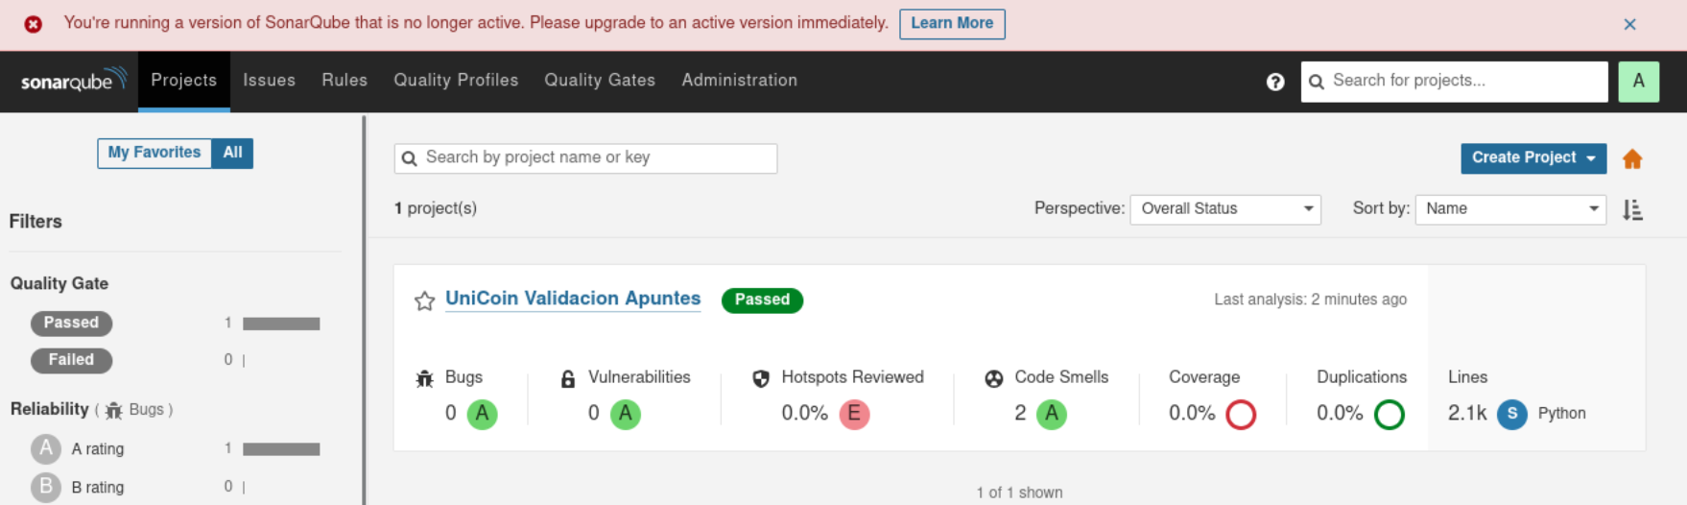
PRUEBAS DE ANALISIS DEL SONARQUBE
PASA EL ANÁLISIS ESTÁTICO DE SONARQUBE

Slide 19



MEJORAS A FUTURO
IA para validación de apuntes
Ampliación de la plataforma a nivel interuniversitario
Implementación de un sistema de reseñas y valoraciones

Slide 20
CONCLUSIONES
Hemos creado una plataforma segura que motiva al alumno
Conseguimos un sistema muy resistente al probar la seguridad desde el principio
Nuestro código es más fácil de entender al usar reglas claras
Creamos un registro de actividad imposible de falsificar
Hemos dividido el programa en bloques para simplificar las pruebas automáticas.

Slide 21

¿PREGUNTAS?

